Slide 1

Goal 11 - RENDERE LE CITTÀ E GLI INSEDIAMENTI UMANI INCLUSIVI, SICURI, RESILIENTI E SOSTENIBILI
Giovanna Tagliacozzo
Ricercatrice Istituto Nazionale di Statistica - Istat

Slide 2
Il Goal 11 nell’Agenda 2030: sostenibilità, inclusione, resilienza
Il Goal 11 dell’Agenda 2030 si occupa del tema della sostenibilità urbana.
Le città hanno un ruolo cruciale nel raggiungimento degli Obiettivi di Sviluppo Sostenibile: la metà della popolazione mondiale e i tre quarti della popolazione europea vive in aree urbane.
Le città sono le maggiori responsabili della crescente pressione sull’ambiente, con quote elevate di prelievi di risorse naturali e restituzioni di inquinanti, con implicazioni sulla salute e sulla sicurezza delle persone e delle comunità.
Le complesse interconnessioni che intrecciano le dimensioni della vita delle persone nelle comunità e sui territori richiedono una gestione coerente, organica, integrata, sistemica.
Gli effetti dei cambiamenti climatici e altri rischi per la salute e per l’incolumità delle persone, chiamano all’adozione di piani integrati orientati alla resilienza (entro il 2020) in linea con il Quadro di Sendai per la Riduzione del Rischio di Disastri.
Alcuni riferimenti:
Sustainable Development in the European Union, Eurostat, 2020
https://ec.europa.eu/eurostat/en/web/products-statistical-books/-/KS-02-20-202
Sendai Framework for Disaster Risk Reduction, 3rd UN World Conference on Disaster Risk Reduction, Sendai, Giappone, 2015
https://www.undrr.org/implementing-sendai-framework

Slide 3
Il Goal 11 nell’Agenda 2030: sostenibilità, inclusione, resilienza
Il Goal 11 dell’Agenda 2030 si articola in 7 target e 3 strumenti di attuazione incentrati sul ruolo delle città per il raggiungimento degli obiettivi di Sviluppo Sostenibile.
Entro il 2030:
11.1. Garantire a tutti l’accesso a un alloggio e a servizi di base adeguati e sicuri
11.2. Fornire l’accesso a sistemi di trasporto sicuri, sostenibili
11.3. Promuovere una urbanizzazione sostenibile e inclusiva
11.4. Proteggere e salvaguardare il patrimonio culturale e naturale
11.5. Ridurre il numero di morti e di persone colpite da calamità e disastri naturali
(entro il 2020) in linea con il Quadro di Sendai
11.6. Ridurre l’impatto ambientale, con particolare riguardo alla qualità dell’aria e alla gestione dei rifiuti
11.7. Fornire un accesso universale a spazi verdi e pubblici sicuri, inclusivi e accessibili

Slide 4
Il Goal 11 nell’Agenda 2030: sostenibilità, inclusione, resilienza
Strumenti di attuazione
Entro il 2030:
Sostenere rapporti economici, sociali e ambientali tra le zone urbane, periurbane e rurali
(Entro il 2020) rafforzare l'attuazione di politiche e piani integrati orientati all’inclusione, all’efficienza delle risorse, alla mitigazione e all’adattamento ai cambiamenti climatici, la resilienza ai disastri, in linea con il Quadro di Sendai per la Riduzione del Rischio da Disastri
Sostenere i paesi meno sviluppati, anche attraverso l’assistenza tecnica e finanziaria, nella costruzione di edifici sostenibili e resilienti

Slide 5





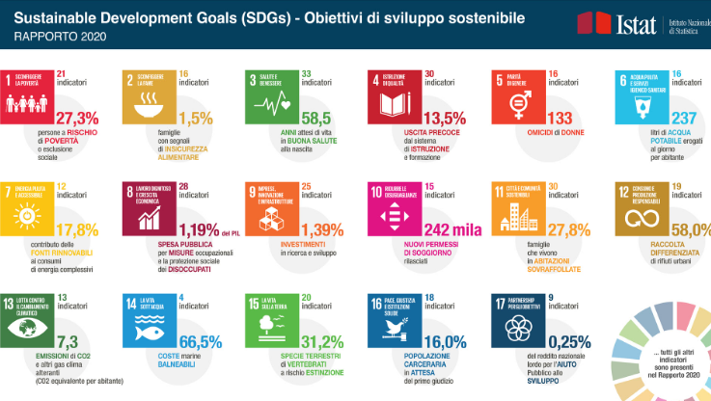


Il sistema informativo Istat-Sistan SDGs; Eurostat, UN
https://www.istat.it/it/benessere-e-sostenibilit%C3%A0/obiettivi-di-sviluppo-sostenibile
https://www.istat.it/it/benessere-e-sostenibilit%C3%A0/obiettivi-di-sviluppo-sostenibile/il-rapporto-sdgs
https://www.istat.it/it/benessere-e-sostenibilit%C3%A0/obiettivi-di-sviluppo-sostenibile/gli-indicatori-istat
DB e Report SDG - UN e Eurostat
https://ec.europa.eu/eurostat/web/sdi/indicators
https://unstats.un.org/sdgs/indicators/indicators-list/
https://unstats.un.org/sdgs/report/2020/The-Sustainable-Development-Goals-Report-2020.pdf

Slide 6
Target 11.1 - Alloggi e servizi di base adeguati e sicuri
Entro il 2030:
Garantire a tutti l’accesso a un alloggio e a servizi di base adeguati e sicuri e riqualifica dei quartieri poveri
Indicatore SDG:
11.1.1 Percentuale della popolazione urbana che vive in baraccopoli, insediamenti informali o abitazioni inadeguate
Misure statistiche per l’Italia:
Percentuale di persone che vivono in abitazioni
sovraffollate (28,3%)
con problemi strutturali o problemi di umidità (14,0%)
con rumore dai vicini o dalla strada (11,9%), nel 2019
Istat, Indagine annuale sulle condizioni di vita delle famiglie

Slide 7
Target 11.1 - Alloggi e servizi di base adeguati e sicuri
Condizioni abitative non soddisfacenti per più di un quarto della popolazione.
Nel 2019 la quota di famiglie che vive in abitazioni sovraffollate continua a aumentare (28,3%).
Si rilevano le quote più elevate:
nel Centro Italia (32,2%)
tra i giovani fino a 17 anni (41,6%)
nelle grandi città (29,4%)
PERCENTUALE DI PERSONE CHE VIVONO IN ABITAZIONI SOVRAFFOLLATE (2019)
Istat, Indagine annuale sulle condizioni di vita delle famiglie

Slide 8
Target 11.2 - Accesso a sistemi di trasporto sicuri, sostenibili e adeguati
Entro il 2030:
Fornire l’accesso a sistemi di trasporto sicuri, sostenibili e adeguati,
con particolare attenzione alle esigenze di chi è in situazioni vulnerabili
Indicatore SDG:
11.2.1 Proporzione di popolazione che ha un comodo accesso ai trasporti pubblici, per sesso, età e persone con disabilità
Misure statistiche per l’Italia:
Famiglie che dichiarano difficoltà di collegamento con mezzi pubblici nella zona in cui risiedono (33,5%)
Studenti che si spostano abitualmente per raggiungere il luogo di studio solo con mezzi pubblici (28,5%)
Persone che si spostano abitualmente per raggiungere il luogo di lavoro solo con mezzi privati (74,2%)
nel 2019
Istat, Indagine annuale sulle famiglie Aspetti della Vita Quotidiana

Slide 9
Target 11.1 - Alloggi e servizi di base adeguati e sicuri
Circa un terzo delle famiglie è (33,5%) insoddisfatta del collegamento dei mezzi pubblici nella zona in cui risiede.
---
Non diminuisce la quota di coloro che usano abitualmente il mezzo privato per raggiungere il luogo di lavoro (74,2%),
e rimane bassa la quota di studenti che usano solo i mezzi pubblici per recarsi al luogo di studio (28,5%).
FAMIGLIE CHE DICHIARANO DIFFICOLTÀ DI COLLEGAMENTO CON MEZZI PUBBLICI NELLA ZONA IN CUI RISIEDONO (2019)
Istat, Indagine annuale sulle famiglie Aspetti della Vita Quotidiana

Slide 10
Target 11.3 - Urbanizzazione sostenibile e inclusiva
Entro il 2030:
Migliorare l'urbanizzazione inclusiva e sostenibile e la capacità di pianificazione e gestione partecipativa, integrata e sostenibile degli insediamenti umani
Indicatore SDG:
11.3.1 Rapporto tra tasso di consumo del suolo e tasso di crescita della popolazione
Misure statistiche per l’Italia:
Impermeabilizzazione e consumo di suolo pro capite
Indice di abusivismo edilizio
Indice di abusivismo edilizio: abitazioni abusive costruite per 100 abitazioni autorizzate dai Comuni
Cresme, Centro ricerche economiche sociali di mercato per l'edilizia e il territorio

Slide 11
Target 11.3 - Urbanizzazione sostenibile e inclusiva
In aumento l’indice di impermeabilizzazione e consumo di suolo pro capite, con 355 m²/ab.
Superficie territoriale occupata da coperture artificiali (edifici, infrastrutture e altre strutture permanenti) che determinano una totale o parziale impermeabilizzazione del suolo sottostante (soil sealing) che impedisce di esplicare le funzioni vitali.
IMPERMEABILIZZAZIONE E CONSUMO DI SUOLO PRO CAPITE (m²/ab) (2019)
Ispra

Slide 12
Target 11.5 - Calamità e Disastri Naturali
Entro il 2030:
Ridurre significativamente il numero di morti e il numero di persone colpite da disastri, diminuire le perdite economiche dirette rispetto al PIL
Indicatore SDG:
Numero di morti, persone scomparse e persone direttamente colpite attribuite alle catastrofi per 100.000 abitanti
Misure statistiche per l’Italia:
Numero di feriti, morti e persone disperse per frane e per alluvioni/allagamenti
Popolazione esposta al rischio di frane e di alluvioni
Numero di feriti, morti e persone disperse per frane e per alluvioni/allagamenti. Anni 2010- 2018
Ispra

Slide 13
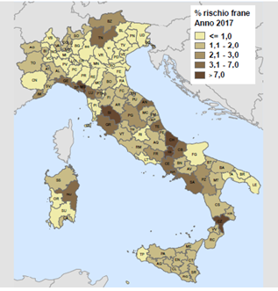
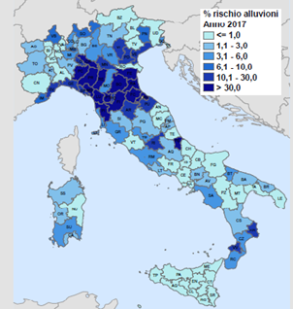
Target 11.5 - Calamità e Disastri Naturali
POPOLAZIONE ESPOSTA AL RISCHIO DI FRANE
POPOLAZIONE ESPOSTA AL RISCHIO DI ALLUVIONI
Ispra
Report Istat SDG, 2019
Ispra
Report Istat SDG, 2019

Slide 14
Target 11.6 – Impatto ambientale, qualità dell’aria e rifiuti
Entro il 2030:
Ridurre l'impatto ambientale negativo delle città, anche con particolare attenzione alla qualità dell'aria e alla gestione dei rifiuti
Indicatore SDG:
11.6.1 Percentuale di rifiuti solidi urbani raccolti e gestiti in strutture controllate sul totale dei rifiuti urbani prodotti
Misure statistiche per l’Italia:
Conferimento dei rifiuti urbani in discarica
Elaborazione Istat su dati Ispra
Ispra

Slide 15
Target 11.6 – Impatto ambientale, qualità dell’aria e rifiuti
Entro il 2030:
Ridurre l'impatto ambientale negativo delle città, anche con particolare attenzione alla qualità dell'aria e alla gestione dei rifiuti
Indicatore SDG:
Livelli medi annui di polveri sottili (ad esempio PM2,5 e PM10) nelle città (ponderazione della popolazione)
Misure statistiche per l’Italia:
Esposizione della popolazione urbana all'inquinamento atmosferico PM2.5 e PM10
Per i comuni capoluogo di provincia/città metropolitana:
Superamenti del valore limite giornaliero previsto per PM10 e 03
Concentrazione media annuale di PM2.5 , PM10, NO2
Esposizione della popolazione urbana all'inquinamento atmosferico da particolato PM2.5 e PM10 (microgrammi/m³)
Fonte: Eurostat

Slide 16
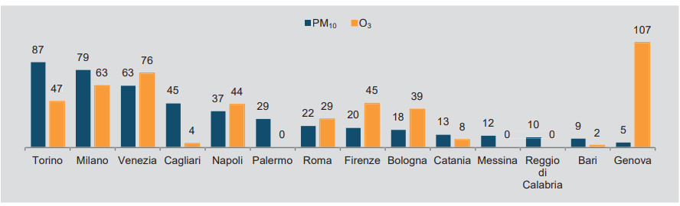
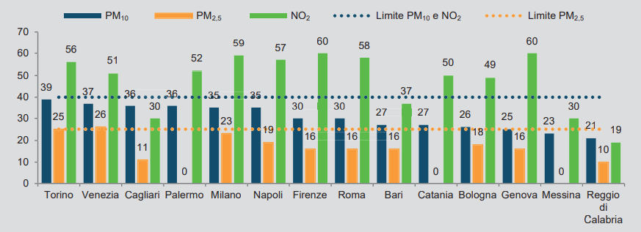
Target 11.6 – Impatto ambientale, qualità dell’aria e rifiuti
Superamenti del valore limite giornaliero previsto per il PM10 e per l’O3 nelle città metropolitane. Anno 2018 (numero di giorni)
Fonte: Istat, Rilevazione annuale Dati ambientali delle città
Report Istat SDG, 2020
Concentrazione media annuale di PM10, PM2,5, NO2 nelle città metropolitane. Anno 2018 (μg/m3)
Report Istat SDG, 2020
Fonte: Istat, Rilevazione annuale Dati ambientali delle città

Slide 17
Target 11.6 – Impatto ambientale, qualità dell’aria e rifiuti
INDICI DI ESTREMI DI TEMPERATURA nei comuni capoluogo di regione/città metropolitana (2019)
INDICI DI ESTREMI DI PRECIPITAZIONE nei comuni capoluogo di regione/città metropolitana (2019)
Istat, rilevazione annuale dati meteoclimatici e idrologici
Istat, rilevazione annuale dati meteoclimatici e idrologici
Indici ETCCDI - Giorni estivi: Tmax > 25°C - Notti tropicali: Tmin > 20°C - Giorni senza precipitazione <= 1 mm
Anomalie rispetto alla normale climatologica 1971-2000 (valore medio 2007-2016 per Reggio di Calabria, Catania e Messina). Anno 2019. Valori medi in numero di giorni.

Slide 18
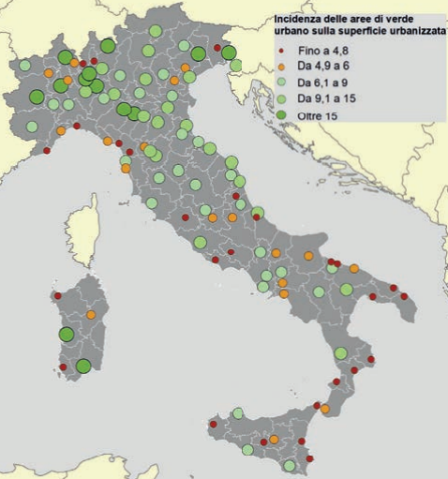
Target 11.7 – Spazi verdi e pubblici sicuri, inclusivi e accessibili
Entro il 2030:
Fornire un accesso universale a spazi verdi e pubblici sicuri, inclusivi e accessibili, in particolare per donne e bambini, anziani e persone con disabilità
Indicatore SDG:
11.7.1 Percentuale media dell'area urbanizzata delle città che viene utilizzata come spazio pubblico, per sesso età e persone con disabilità
Misure statistiche per l’Italia:
Incidenza delle aree di verde urbano sulla superficie urbanizzata delle città
Stabile l’incidenza della superficie adibita a verde fruibile rispetto a quella urbanizzata, pari in media a 8,9 m² ogni 100 di m² di superficie urbanizzata,
nei 109 capoluoghi di provincia.
Report Istat SDG, 2020
Fonte: Istat, Rilevazione annuale Dati ambientali delle città

Slide 19
Goal 11 in sintesi
Condizioni abitative non soddisfacenti per più di un quarto della popolazione
Un terzo delle famiglie insoddisfatta dell’utilizzo dei mezzi pubblici
Elevato l’indice di impermeabilizzazione e consumo di suolo pro capite e l’abusivismo edilizio
Rischio da calamità e altri disastri: popolazione esposta a rischio di frane e alluvioni
In diminuzione la quota di rifiuti urbani conferiti in discarica
Elevati i livelli di inquinamento atmosferico da particolato in diverse città; in aumento le concentrazioni per alcuni inquinanti atmosferici, anche a causa delle variazioni meteoclimatiche
Stabile l’incidenza della superficie adibita a verde fruibile nei capoluoghi di provincia
Realtà territoriali molto differenziate

Slide 20
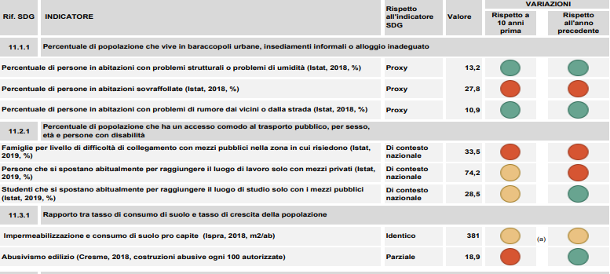
Variazioni rispetto a 10 anni precedenti e all’anno precedente
*
*
Report Istat SDG, 2020
(* indicatori aggiornati nella edizione di marzo 2021)

Slide 21


Variazioni rispetto a 10 anni precedenti e all’anno precedente
*
*
Report Istat SDG, 2020
(* Indicatori aggiornati nella edizione di marzo 2021)

Slide 22
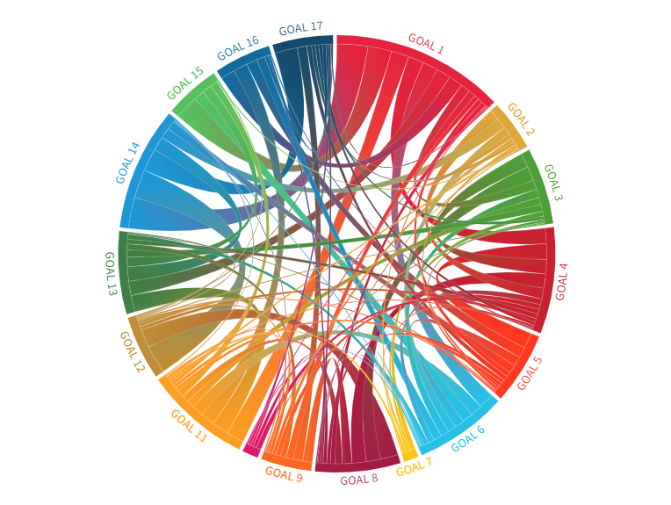
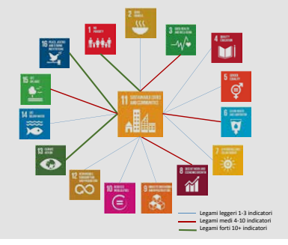
Goal 11 e le interconnessioni con gli altri Goals
Report Istat SDG, 2019

Slide 23
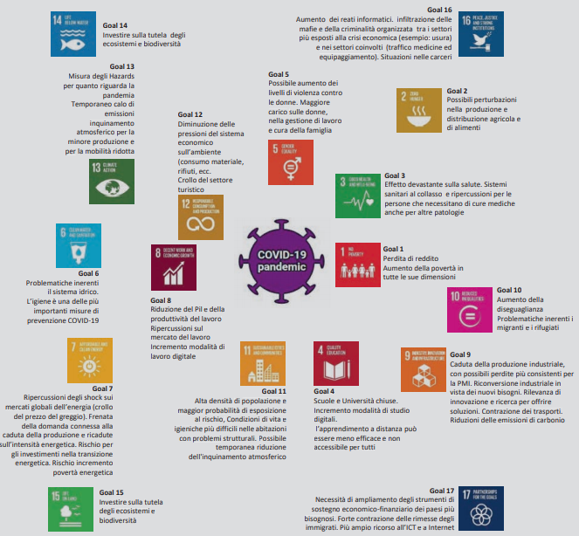

Interconnessioni con la pandemia: acceleratore di crisi e di processo
Criticità (preesistenti) economiche, sociali e ambientali connesse, accelerate, aggravate dalla crisi pandemica:
Adeguatezza abitativa
Mobilità, trasporti pubblici / privati
Rifiuti urbani, inquinamento
Disponibilità e accessibilità di aree verdi
Rischio di calamità e altri disastri (rischi biologici)
Accelerazione anche dei processi di trasformazione, nel quadro di una visione sistemica circolare con soluzioni multidimensionali coerenti e integrate.
Ruolo determinante delle città: rigenerazione verde, soluzioni «nature based», giuste, inclusive.
Report Istat SDG, 2020

Slide 24
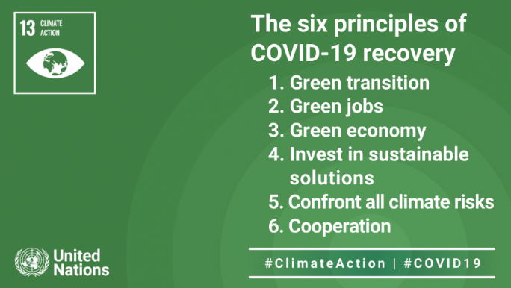

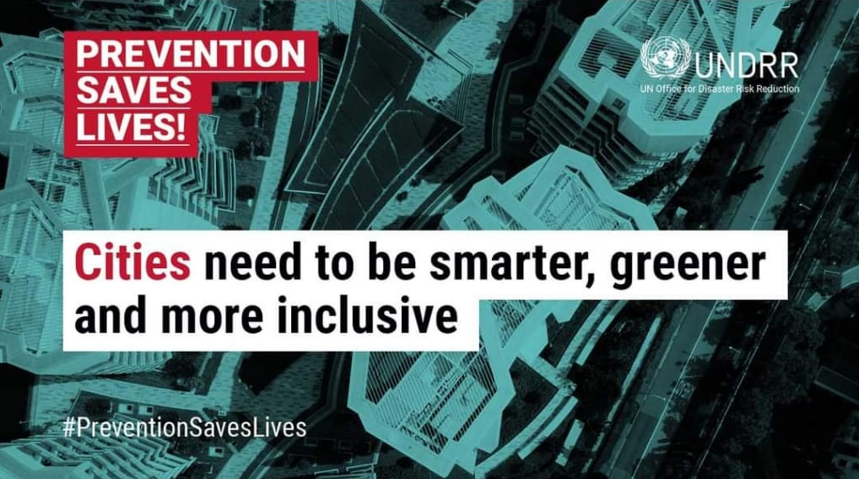
#RecoverBetter
La risposta si fonda su piani di ripresa sostenibili, resilienti, inclusivi e duraturi, improntati sui principi dello Sviluppo Sostenibile, secondo le linee guida dell’Agenda 2030.
"This is, above all, a human crisis that calls for solidarity“ António Guterres

Slide 25
grazie
GIOVANNA TAGLIACOZZO | giovanna.tagliacozzo@istat.it

